Slide 1

Rapport de performance de l'utilisation du package Tresthor sous R dans le cadre de l'économie polynésienne
Présentation stage Ludovic Guyot mai-août 2022
Ludovic GUYOT– stagiaire ENS/ENSAE

Slide 2
Rapport de performance de l'utilisation du package Tresthor sous R dans le cadre de l'économie polynésienne
Contexte et définitions
Mission de l’ISPF : Établir une prévision macroéconomique de moyen terme à travers un modèle économique
Outil choisi : Le package Tresthor sous R
Tresthor : Package disponible en open source et créé sur la base théorique du modèle Opale pour une utilisation pratique sous le langage informatique R
Modèle Opale : Modèle utilisé par la Direction Générale du Trésor afin de réaliser des prévisions macroéconomiques sur l’économie française à l’horizon de 1 à 2 an.

Slide 3
Rapport de performance de l'utilisation du package Tresthor sous R dans le cadre de l'économie polynésienne
Objectif de mon stage
Objectif : Construire un modèle économique adapté à l’économie polynésienne à partir de la structure du modèle Opale. Puis, à partir du modèle créé, coder un programme sous R qui permet de réaliser une prévision de court terme en utilisant le package Tresthor .
Support d’aide : 3 manuels et un document de travail mis à la disposition du public par la DG Trésor :
Manuel d’utilisation de Tresthor
Guide d’utilisation d’Opale avec Tresthor
Exemple d’utilisation dans un cadre simplifié (sur la base de donnée issue de la Grande Bretagne)
Document de travail de la DG Trésor retraçant la construction de la maquette Opale

Slide 4
Rapport de performance de l'utilisation du package Tresthor sous R dans le cadre de l'économie polynésienne
Qu’est-ce qu’un modèle économique ?
Modèle économique : Un modèle est un système d'équations. Dans un modèle économique, les équations servent à définir le comportement de l'économie. Ce type de modèle contient deux types d'équations :
Les équations comptables : servent à assurer l'équilibre comptable du modèle (par exemple : l'équilibre du PIB avec ses composantes calculées par le modèle).
Les équations comportementales (économétriques) : vont quant à elles définir les mécanismes et dynamiques de l'économie (par exemple la consommation des ménages dépend entre-autres du pouvoir d'achat).
A noter : Tresthor est adapté à la résolution de modèle de court terme de type Opale mais il n’est pas destiné à résoudre que le modèle Opale. Il peut en fait résoudre tout système d’équation correctement construit et adapté à Tresthor.

Slide 5
Rapport de performance de l'utilisation du package Tresthor sous R dans le cadre de l'économie polynésienne
A quoi sert un modèle économique ?
Pour résumer, un modèle permet de :
s’assurer que les équilibres comptables de la comptabilité nationale sont respectés
décrire les interdépendances entre les différentes variables macroéconomiques
d’évaluer les évolutions de chacune des variables d’intérêt à l’aune de leur comportement moyen sur le passé.

Slide 6
Rapport de performance de l'utilisation du package Tresthor sous R dans le cadre de l'économie polynésienne
Construction du modèle économique destiné à modéliser l’économie polynésienne
Modèle de Prévision de la demande : La modélisation est centrée sur la prévision des postes de la demande, cela signifie que nous faisons principalement des prévisions sur la consommation, l’investissement, les imports et les exports en plus de l’emploi et du salaire moyen.
Comment prévoir ? : En utilisant des équations économétriques de comportement à correction d’erreur. Les modèles à correction d’erreur sont un type d’équation particulier qui permet de dissocier la dynamique de court terme de la dynamique de long terme d’une série.
Et la prévision de l’offre ? : Elle découle en fait essentiellement du cadre comptable créé par les équations comptables (revenus, taxes, EBE).

Slide 7
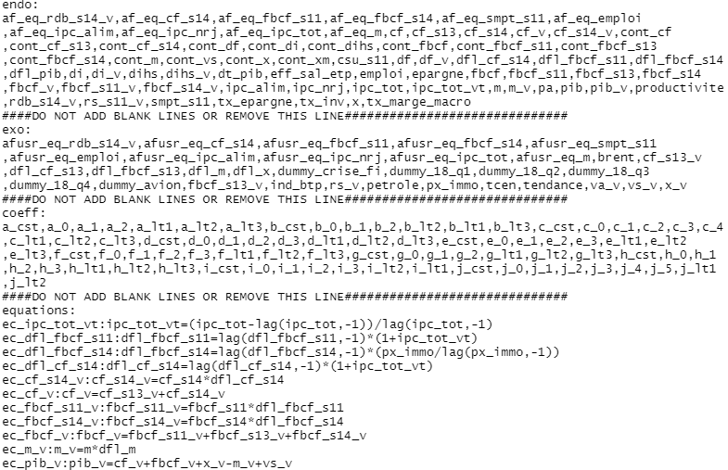
Illustration d’une partie du modèle économique Polynésien en fichier .txt

Slide 8
Rapport de performance de l'utilisation du package Tresthor sous R dans le cadre de l'économie polynésienne
Fonctionnement de Tresthor
Tresthor en étape :
1.
2.
3.
4.
Construire la base de données adaptée au modèle de la slide précédente et adaptée à l’utilisation de Tresthor
Estimer les coefficients des équations économétriques grâce aux observation passées et obtenir les résidus simulés
Réaliser des hypothèses de scénario en définissant des valeurs sur la période de prévision pour les variables exogènes
Projeter le modèle sur la période de prévision afin d’obtenir la valeur des variables endogènes dans le futur

Slide 9
Acteurs mobilisés dans une utilisation courante du programme
Un Data scientist : personne en charge de fournir la base de données complète trimestrialisée en volume chaînés et corrigée des variations saisonnière et des jours ouvrés. Les données brutes sont obtenues à partir des comptes définitifs.
Un Modélisateur : personne en charge de désigner le modèle et écrire les spécifications des équations économétriques en fonction des résultats des tests économétriques menés. Il définit également les périodes d’estimation.
Un Prévisionniste : personne en charge de déterminer les hypothèses exogènes requises à l'exercice de prévision, et d’analyser la prévision et sa cohérence.
Un Utilisateur : personne qui paramètre les réglages utilisateur (date de début et de fin de prévision) et exécute le programme pour obtenir la prévision et les résultats qui y sont relatifs (cette personne est en fait bien souvent le prévisionniste dans une utilisation courante).

Slide 10
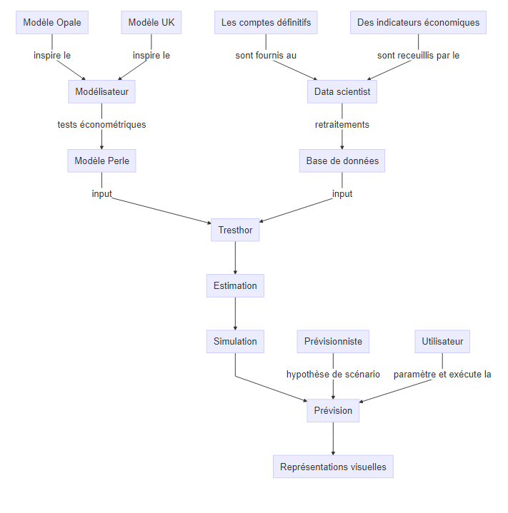
Diagramme schématique

Slide 11
Les possibilités qu’offrent l’outil
Établir une prévision macro-économiques des grands agrégats de la demande (et donc du PIB) ainsi que du niveau d’emploi, du salaire moyen et de l’inflation.
Réaliser des exercices de type post-mortem afin de connaitre les mécanismes économiques en place. Cela signifie en fait de faire tourner le modèle sur le passé afin d’analyser la différence entre ce qui s’est vraiment passé et ce que le modèle aurait prévu avec les observations réelles des exogènes.
Analyser le modèle en réponse à des chocs exogènes : il est possible de réaliser des scénarios de prévisions en incluant des chocs dans les résidus des équations économétriques ou en testant différant scénario de prévision (à travers les variables exogènes) afin d’analyser la réponse du modèle. Par exemple : quel est l’incidence d’un choc du prix du pétrole sur l’investissement des ménages?

Slide 12
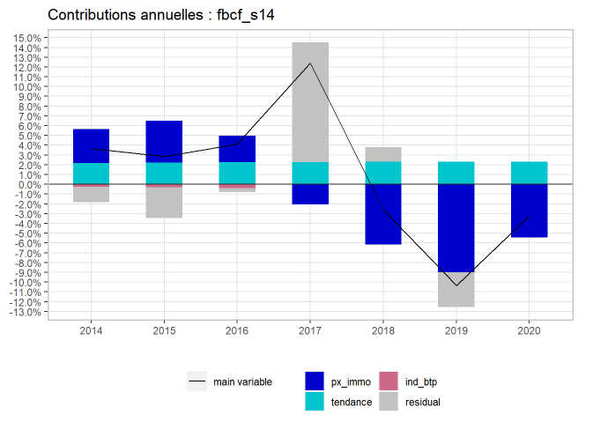
Les possibilités qu’offrent l’outil (suite)
Analyser les contributions des variables explicatives aux variables dépendantes :
Ce type de représentation permet d’analyser quelle est l’importance et le sens de l’influence de chaque variables explicatives sur les variations de la variable simulée.

Slide 13
Rapport de performance de l'utilisation du package Tresthor sous R dans le cadre de l'économie polynésienne
Ce qui a été fait
Construction d’une première version de modèle adapté à l’économie polynésienne.
Mise en place du programme informatique sous R permettant de traiter le modèle avec le package Tresthor et les données disponibles (ainsi que de retraiter les données, faire les hypothèses de scénario, sortir les représentations graphiques).
Mise en place d’une méthode de tests économétriques dans un rapport .rmd pour définir les équations économétriques (et application de cette méthode sur chacune des équations économétriques actuellement présente dans le modèle). Ce rapport inclue la théorie sous jacente aux modèles à corrections d’erreurs ainsi que les tests qui s’y référent.
Rapport .rmd sur la performance du modèle et du programme incluant un descriptif des travaux réalisés et de la majorité du code, les problèmes de données, des recommandations, des pistes de recherches, et des tutoriels d’utilisation du programme informatique.

Slide 14
Rapport de performance de l'utilisation du package Tresthor sous R dans le cadre de l'économie polynésienne
Bilan des travaux
Comment évaluer les travaux : Analyser l’écart entre la réalité et le simulé sur le passé. Dans le rapport .rmd de performance se trouvent toutes les sorties graphiques. Elle permettent d’avoir une vision synthétique de la cohérence du modèle pour une utilisation en prévision.
L’outil de prévision est prometteur et permet de s’appuyer sur une base théorique qui a fait ses preuves en France.
Toutefois, il est trop tôt pour juger les travaux à travers les résultats numériques car un important travail sur les données reste à faire. Pour l’instant les résultats numériques ne sont pas satisfaisants.
Ce qu’il faut retenir de ces travaux : il est possible de faire une prévision à partir des données de l’ISPF dans un cadre simplifié. De plus, le programme informatique est structuré et prêt pour tester très rapidement des données améliorées.

Slide 15
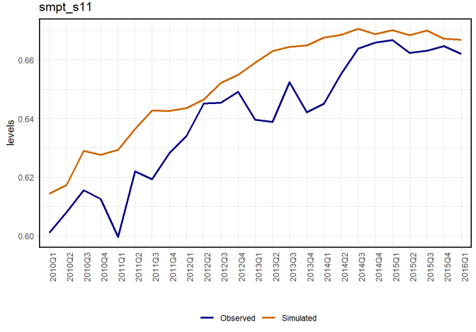
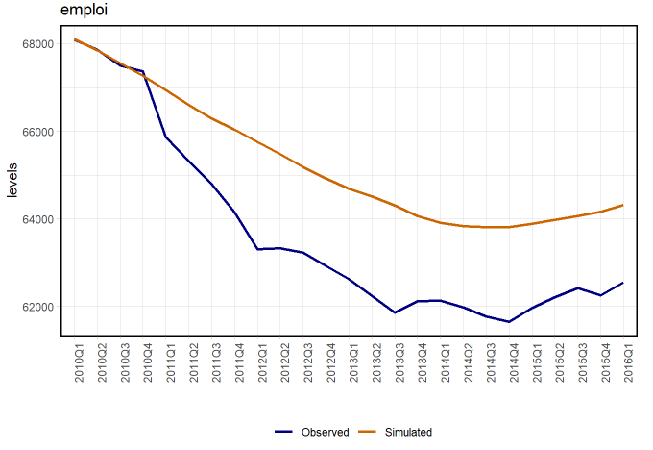
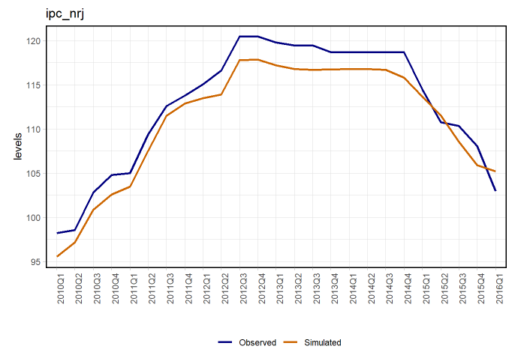
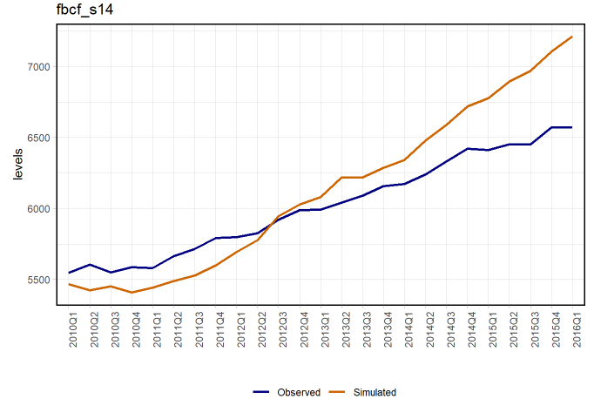
Comparaison simulé/observé

Slide 16
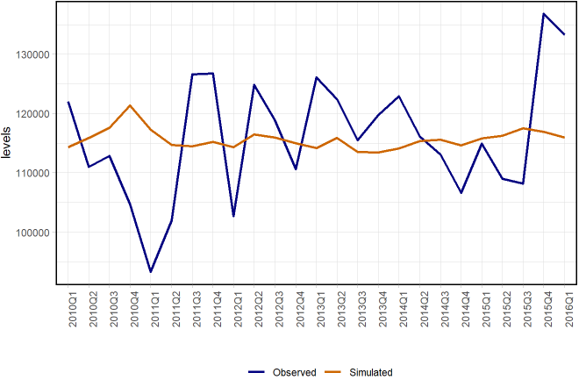
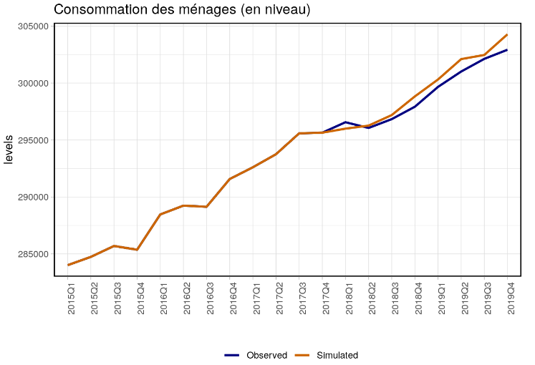
Défis et problèmes
Le schéma de pensée Tresthor requiert des données trimestrielles (en plus d’être CVS/ CJO et en volume chainés). Les données trimestrialisées ne sont pour l’instant pas satisfaisantes pour être utilisées à des fins de prévision car il est impossible de modéliser leurs oscillations. Les différents retraitements appliqués se sont superposés ce qui a pu conduire à des séries difficilement exploitable.
Il manque des données de variables importantes (RDB par exemple).
Ces problèmes de données ont un impact sur la cohérence des spécifications des équations de comportements
Comparaison simulé/observé de la consommation des ménages en Polynésie
Comparaison simulé/observé de la consommation des ménages en France

Slide 17
Rapport de performance de l'utilisation du package Tresthor sous R dans le cadre de l'économie polynésienne
Les travaux à réaliser par ordre d’importance
Revoir les retraitements de données, la cohérence du cadre comptable et les problèmes précis comme l’investissement d’avions
Ajouter les observations des variables manquantes (variables en volume, RDB, …)
Revoir la cohérence économique des équations économétriques et du partage volume/prix dans le modèle et réaliser les tests économétriques avec les données arrêtées
Ajouter des variables (heures travaillées par emploi, taux de chômage, …) afin d’améliorer les spécifications des équations économétriques
Améliorer le modèle en désagrégeant les grands indicateurs (e.g. en dissociant les biens des services)
Tester différents scénarios sur un exercice post mortem et vérifier la robustesse des équations
Faire essayer l’outil à un prévisionniste avec ses hypothèses pour les variables exogènes

Slide 18
Etapes à valider
Etape 1 : Avoir des données et un modèle qui permettent de rapprocher les simulations (qui sont établies avec les variables exogènes observées) de l’histoire économique.
Etape 2 : Etre capable de faire une prévision sur une période passée (sans crise non prévisible) qui colle avec la réalité avec des hypothèses tenables sur les variables exogènes
Etape 3 : Etre capable de faire une prévision sur le futur avec des données qui ne sont pas encore définitive

Slide 19
Fin
Merci de votre attention !

